Slide 1
온라인 쇼핑몰
2020575018 김지민

Slide 2
1. 프로젝트 생성 및 기본 설정
2. 페이지 구조 설계
프로젝트 이름을 "온라인 쇼핑몰"로 설정 프레임 크기를 1440px x 900px로 설정 캔버스 배경색을 #ffffff로 설정
메인 페이지: 상품 목록, 카테고리 필터, 검색 기능 등을 포함 상품 상세 페이지: 상품 이미지, 설명, 가격, 구매 버튼 등을 포함 장바구니 페이지: 선택된 상품 목록, 총 가격, 결제 버튼 등을 포함 결제 페이지: 결제 정보 입력, 결제 방식 선택, 결제 완료 등을 포함 마이 페이지: 주문 내역, 배송 정보, 쿠폰 관리 등을 포함

Slide 3
3. 컴포넌트 정의 및 재사용
4. 프로토타입 제작
5. 디자인 시스템 구축

Slide 4
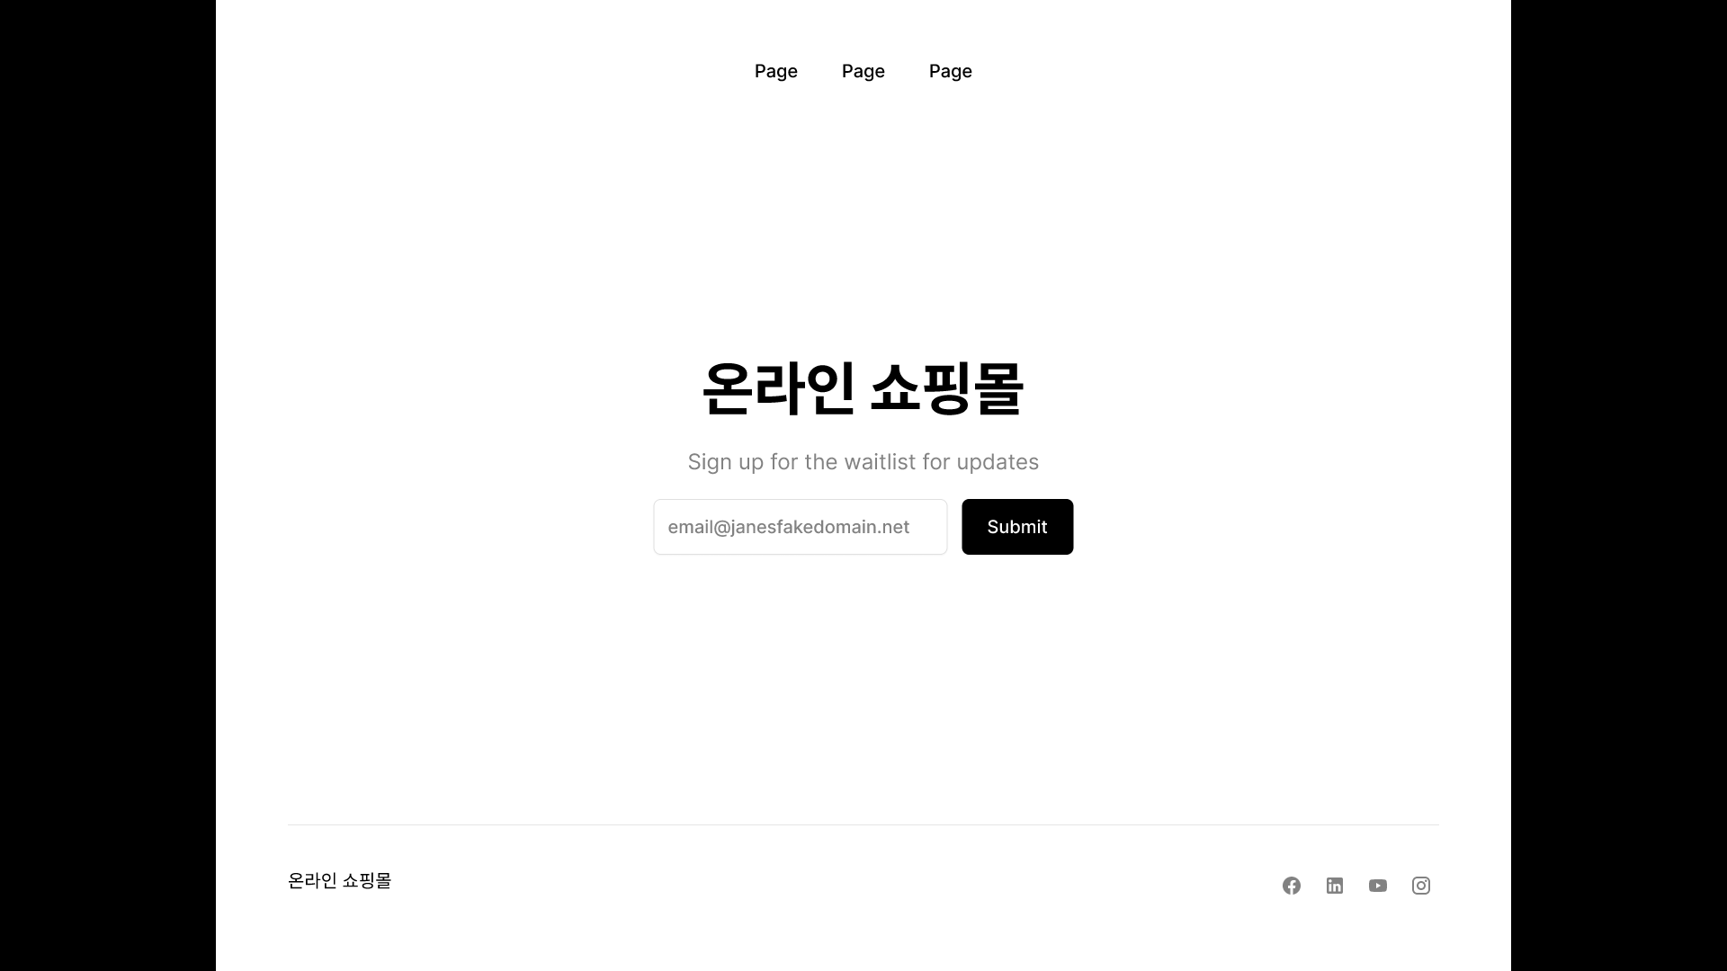

Slide 5
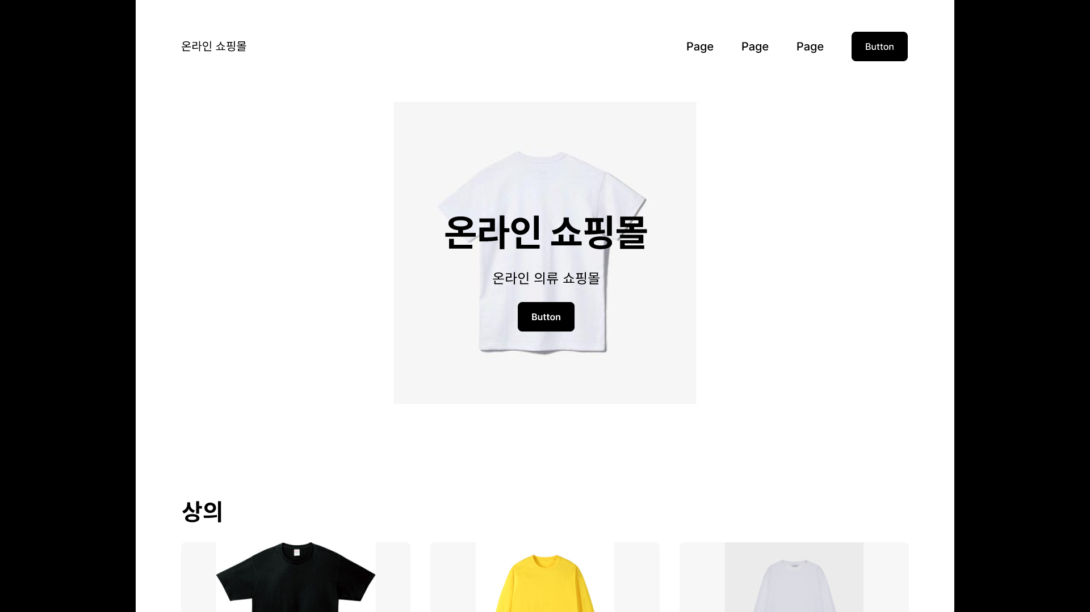

Slide 6
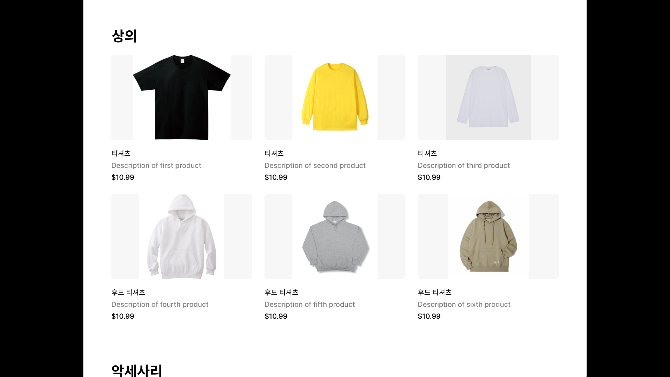

Slide 7
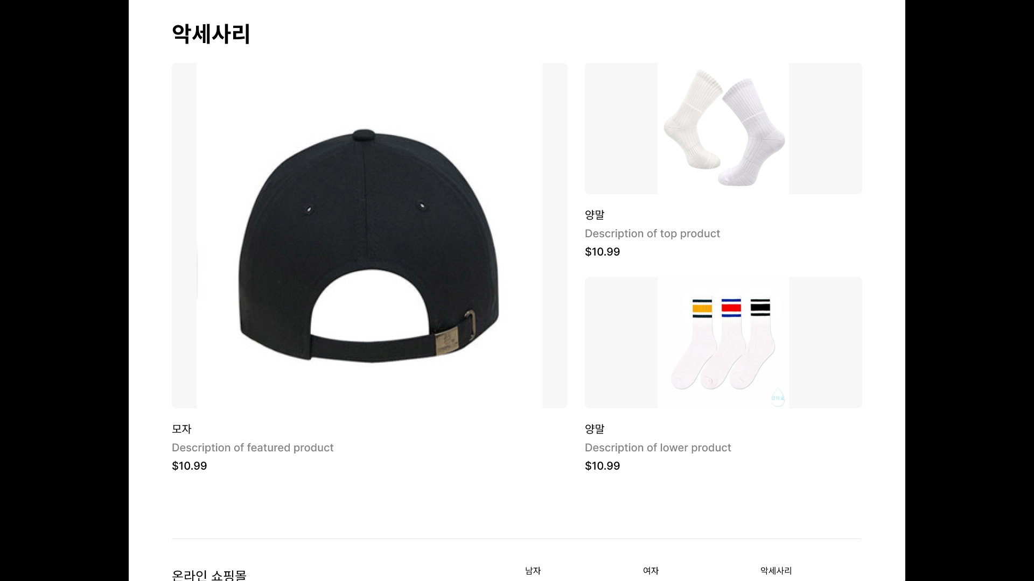

Slide 8
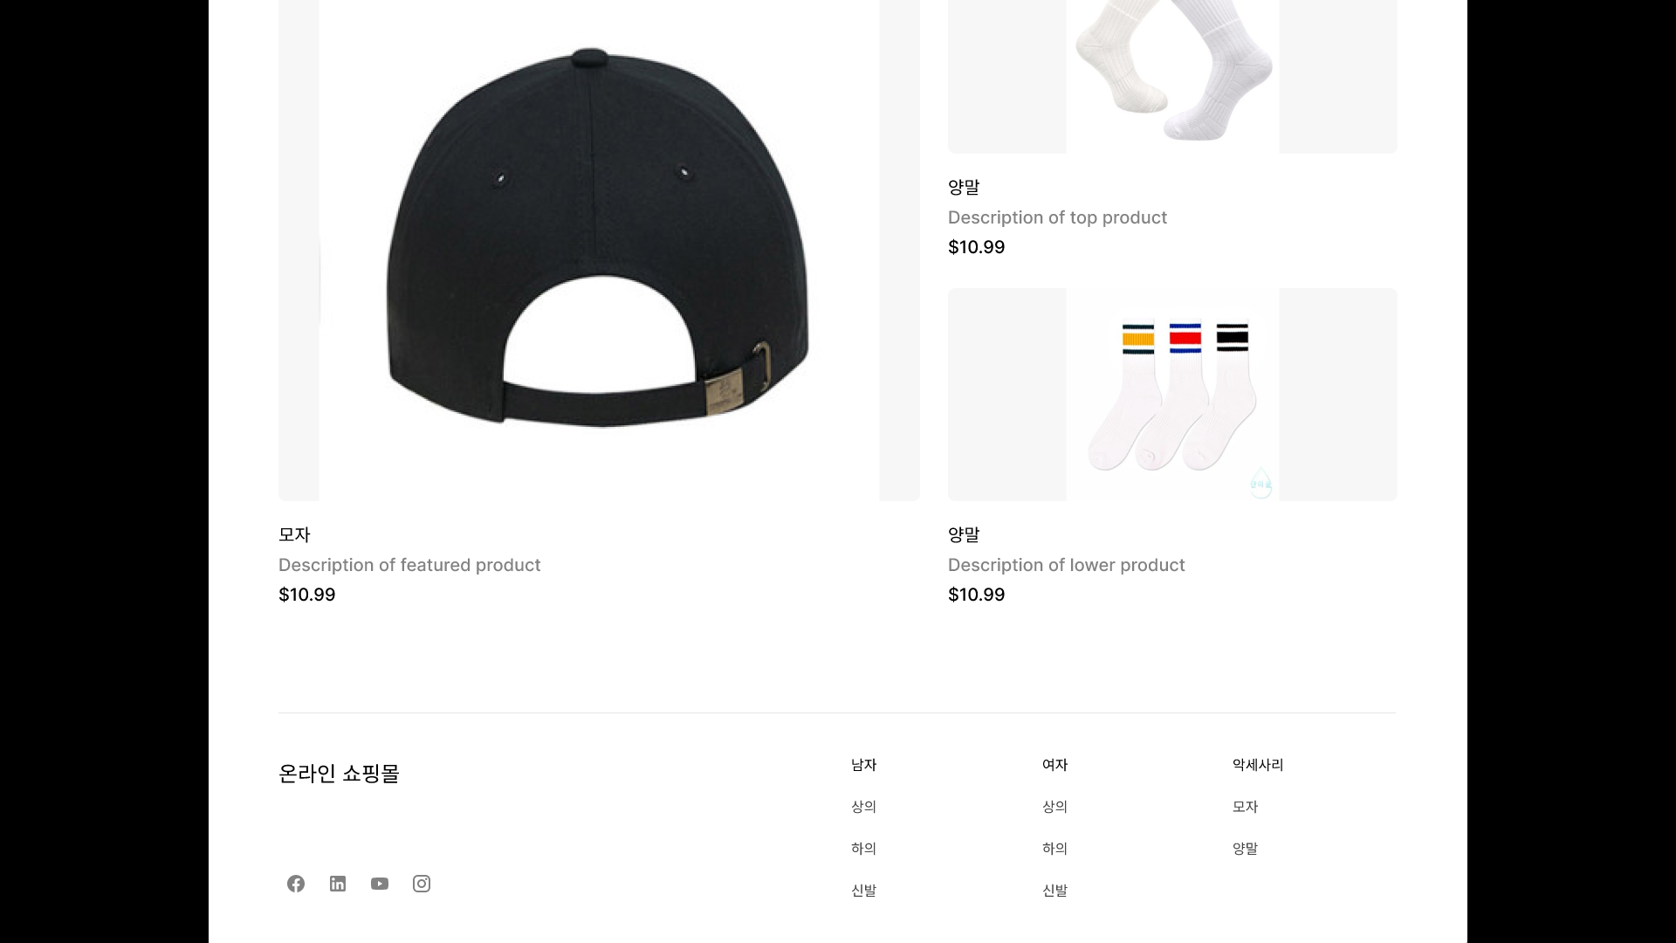

Slide 9
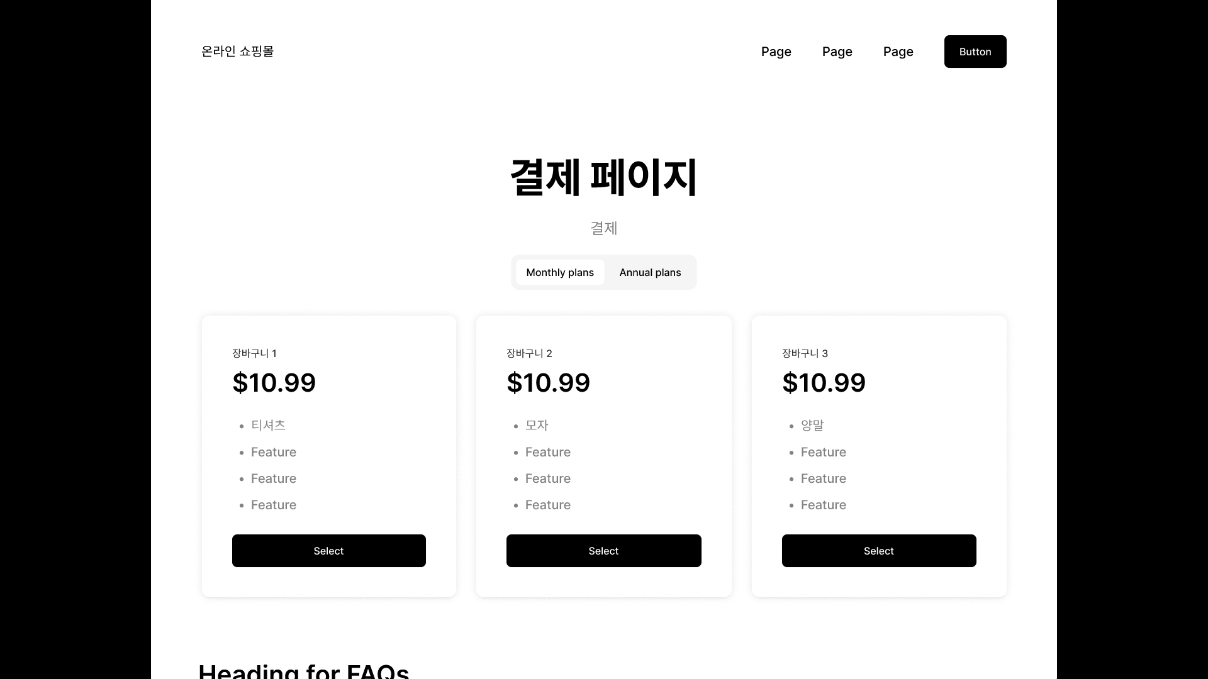

Slide 10
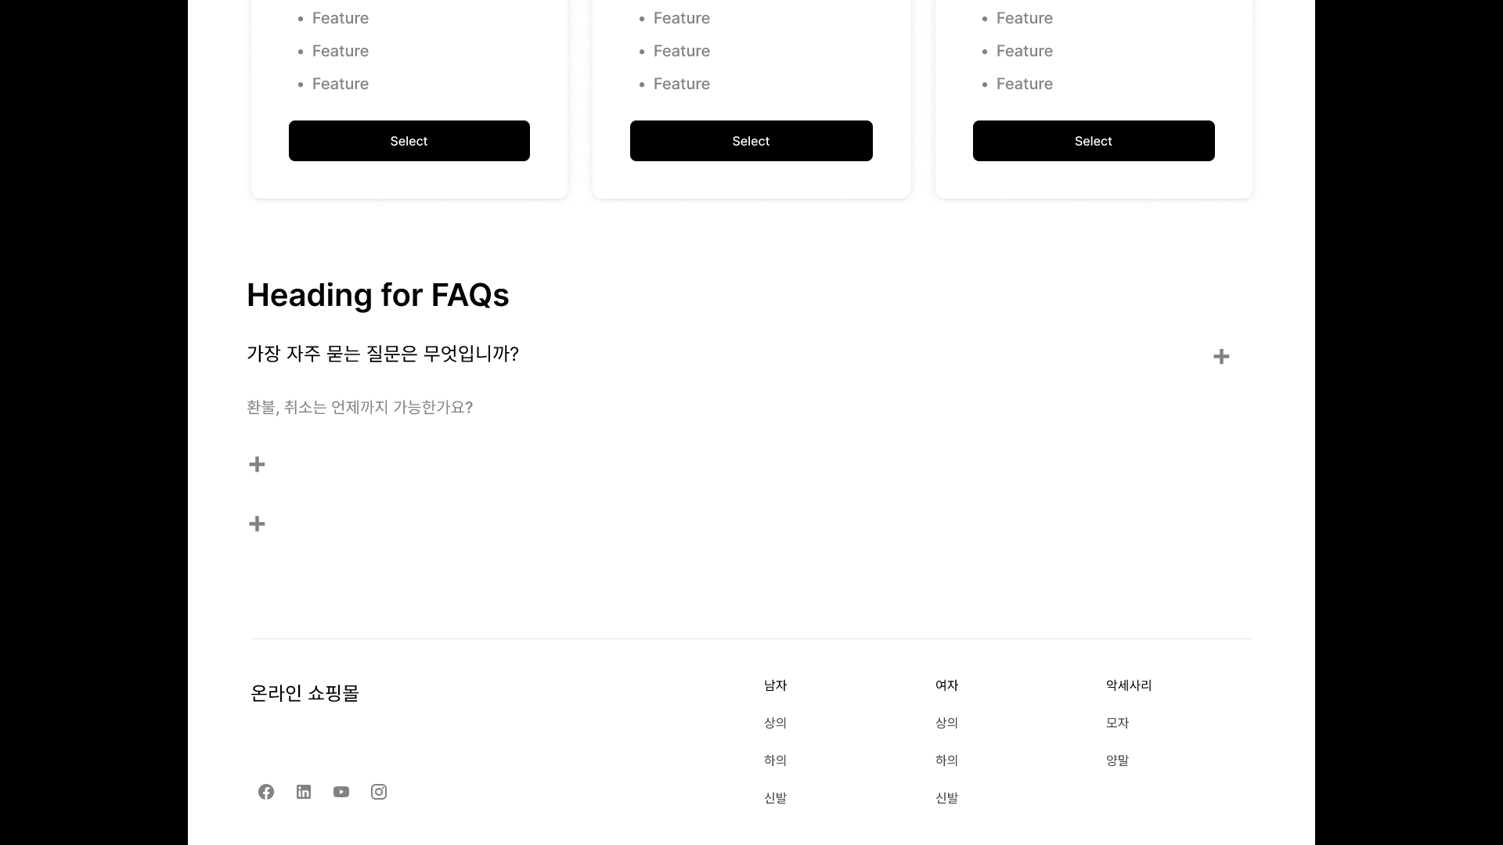

Slide 11
https://www.figma.com/proto/JBSBzGlJByjh8NherLnEv4/Untitled?type=design&node-id=5-220&t=zsScaELzszdyyTvu-0&scaling=min-zoom&page-id=0%3A1

Slide 12
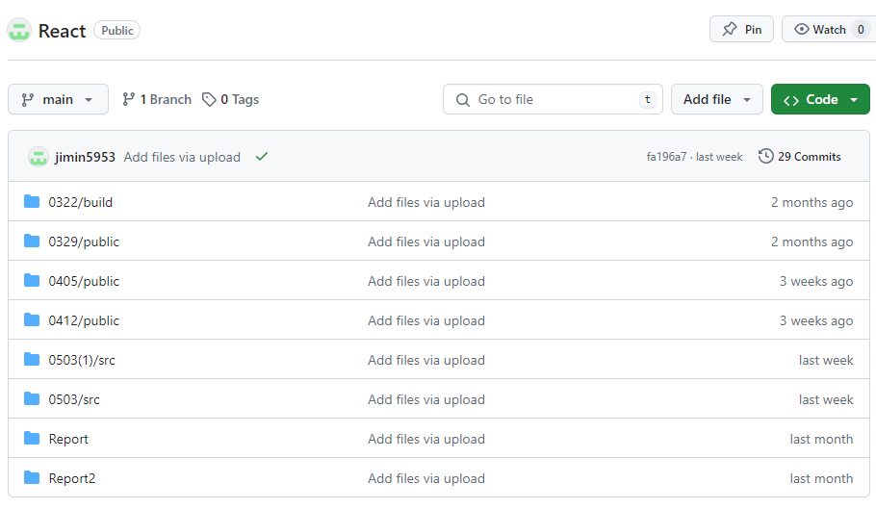

Slide 13
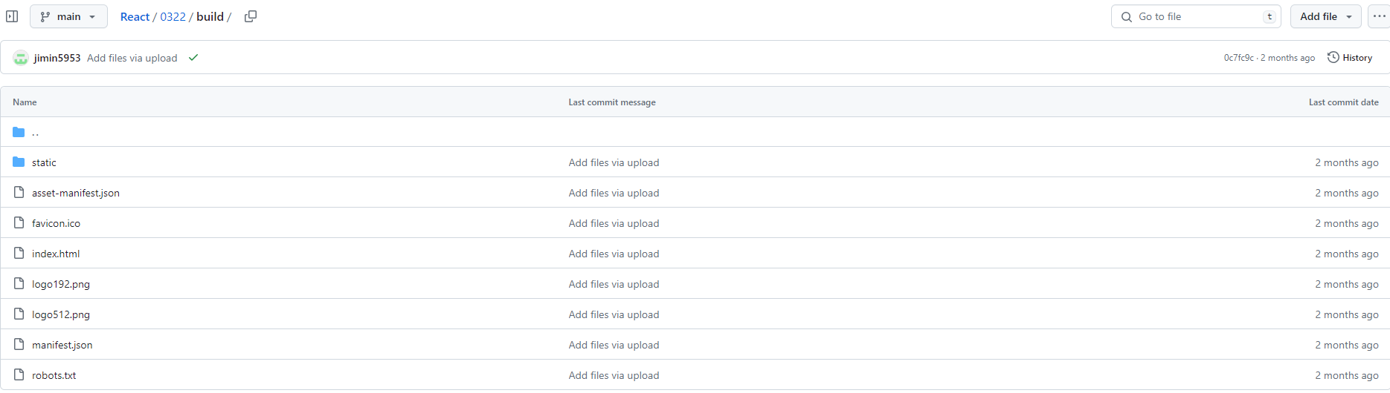
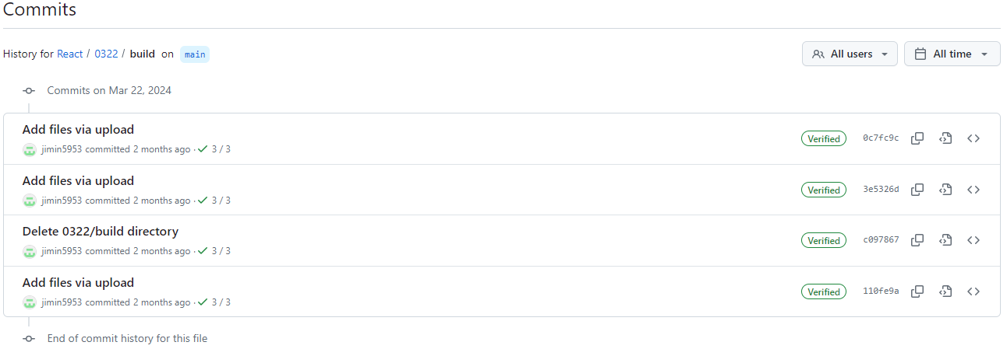

Slide 14
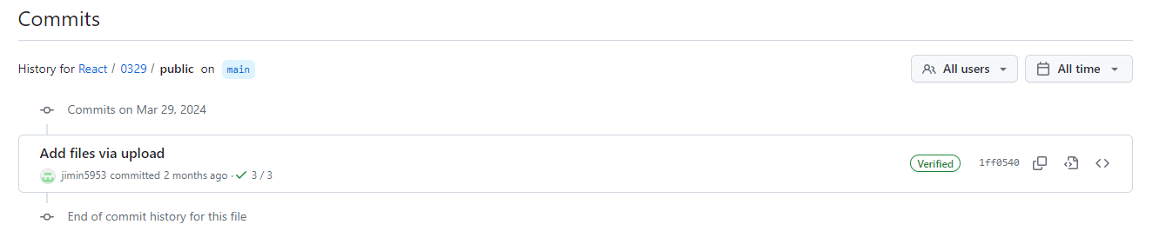
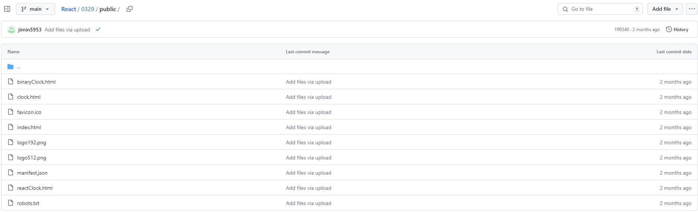

Slide 15
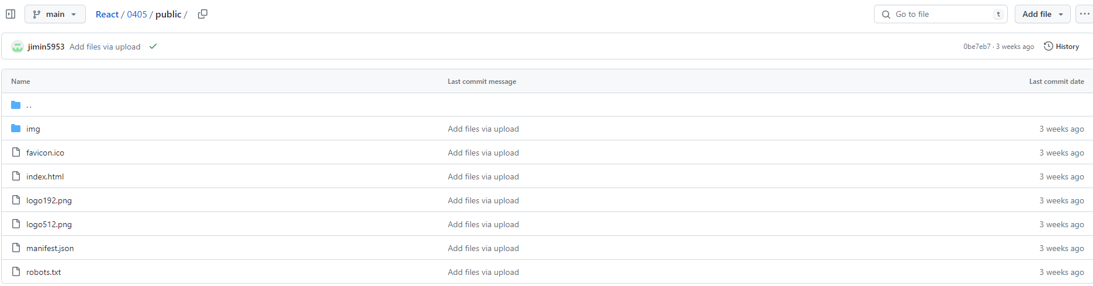
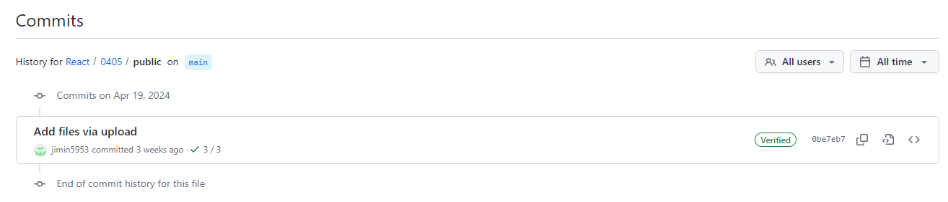

Slide 16
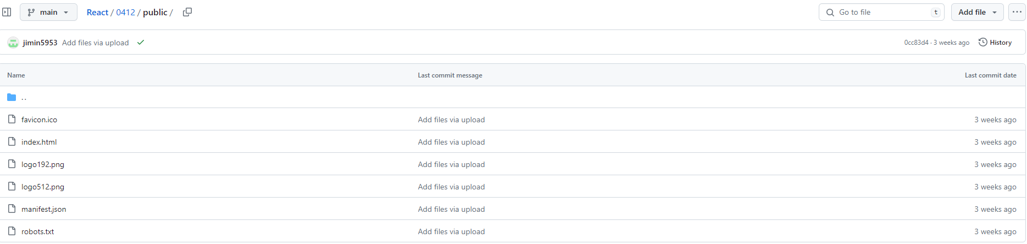
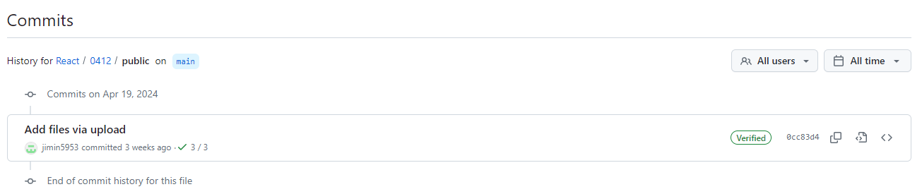

Slide 17
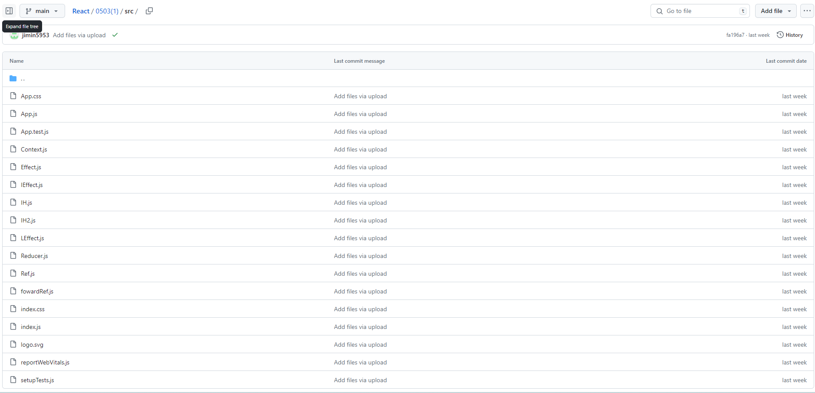

Slide 18
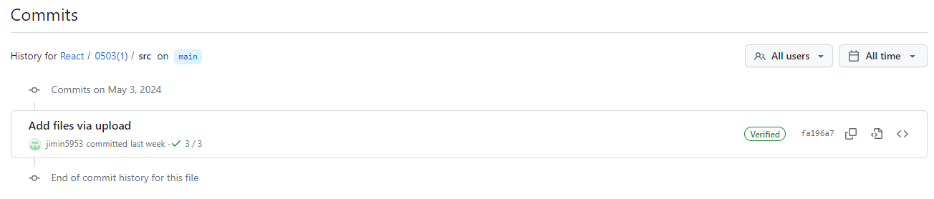

Slide 19
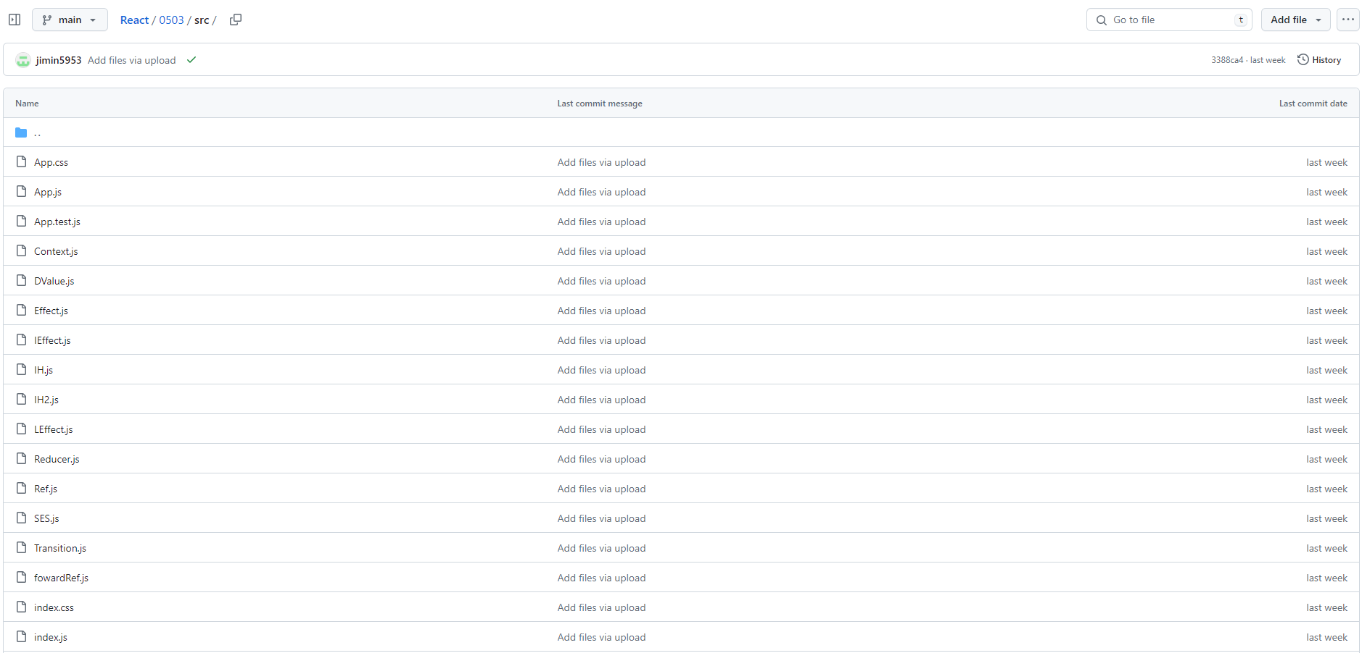
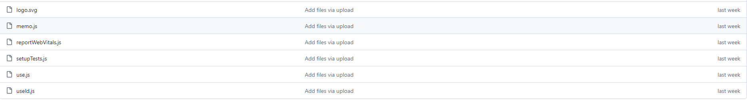

Slide 20
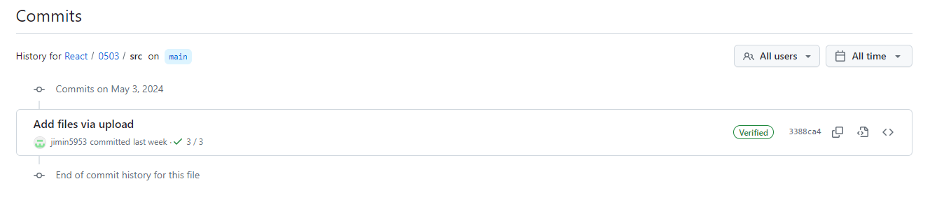

Slide 21
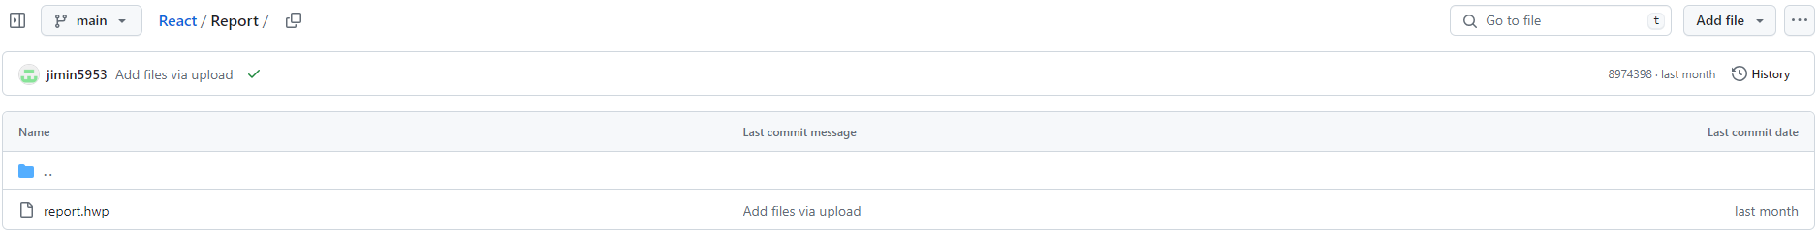
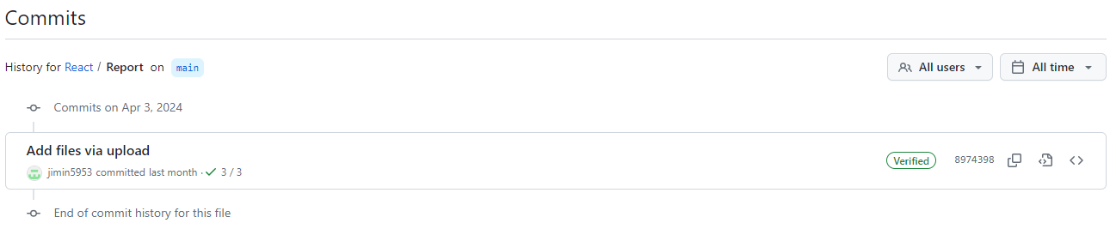

Slide 22
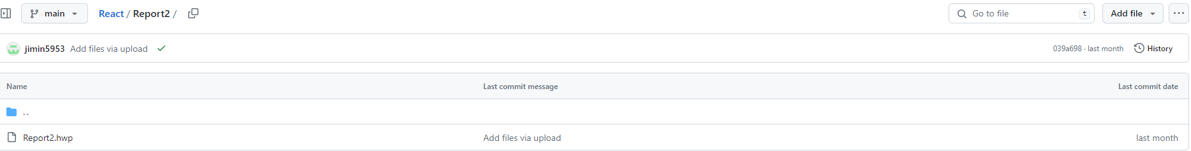
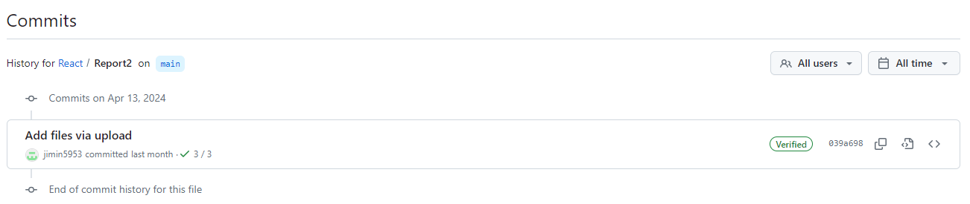

Slide 23
https://github.com/jimin5953/React

Slide 24
점수 : 10점
이유 : 기준을 20점 만점에 도전 10점, 정답 10점으로 나누었습니다.
도전은 했으므로 10점이라고 생각합니다.

Slide 25
감사합니다

